Slide 1
Inteligência Artificial
Busca em Profundidade

Slide 2
Busca em Profundidade
Este tipo de busca sempre expandir para o nó em nível mais profundo, ou seja, o nó filho.
A busca sempre será irá expandir até atingir um ponto sem saída, e assim volta a um nó mais raso para assim prosseguir para outro caminho.
Esta estratégia de busca pode ser implementada usando a ArvoreGeral usando a função de filas, colocando assim os estados gerados no inicio da fila.

Slide 3
Busca em Profundidade
A

Slide 4
Busca em Profundidade
A busca em profundidade tem um custo de processamento e de memoria menor que a busca em largura, pois a estratégia de busca visa a partir do nó raiz seguir um único percurso para o nó folha (objetivo ou falha), e dai por diante armazenar os nós irmãos.
Em comparação com a busca em largura, caso a busca seja realizada com uma arvore de profundidade 12 temos:
Problema: O algoritmo pode fazer uma busca muito longa mesmo quando a resposta do problema esta localizado a poucos nós da raiz da árvore.
Busca Largura | Busca Profundidade
111 TB | 12 KB

Slide 5
Busca em Profundidade Interativo
Consiste em uma busca em profundidade onde o limite de profundidade é incrementado gradualmente;
O maior beneficio é que a busca com profundidade interativo combina a busca em profundidade com a busca em largura;
Evita problemas de caminhos longos ou infinitos;
A expansão dos nós das arvores repetidas vezes não é tão ruim, pois as expansões ocorrem na maior parte nos níveis mais baixos;
Este método é um dos melhores a ser usado quando não se sabe a profundidade de solução e quando o espaço de busca é grande.

Slide 6
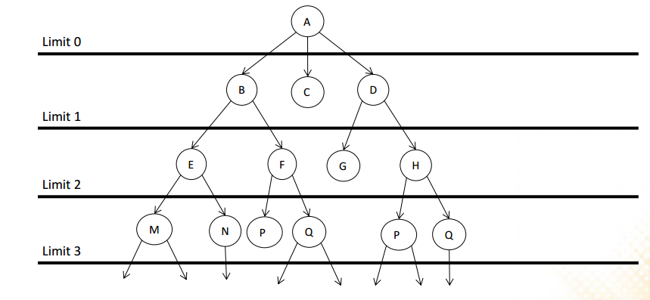
Busca em Profundidade Interativo

Slide 7
Exercícios
Considerando o seguinte labirinto e dispondo os estados sucessores na seguinte ordem: norte, leste, oeste, sul.
Em qual ordem uma busca em profundidade visita as salas do labirinto?
Em qual ordem uma busca em largura visita as salas do labirinto?
Utilize a busca em profundidade iterativo para passar
ao labirinto e a sequencia a ser utilizada.
A
B
C
D
E
OBJETIVO
F
G
H
I
J
K
L
M
N
O
P
Q
R
S
T
U
INICIO
V
X
Y
Z

Slide 8
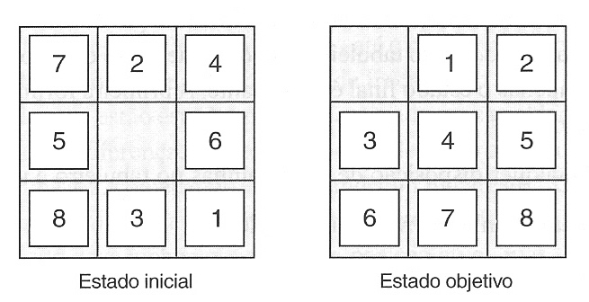
Exercícios
Dado o problema do quebra-cabeça, faça a arvore de busca em largura, profundidade e uniforme para a resolução do problema mostrado abaixo:

